Slide 1
HỌC VIỆN KỸ THUẬT QUÂN SỰ
KHOA CÔNG NGHỆ THÔNG TIN
BÁO CÁO KHÓA LUẬN TỐT NGHIỆP
ĐỀ TÀI: XÂY DỰNG PHẦN MỀM QUẢN LÝ TRUYỆN TRANH VÀ HỖ TRỢ TÔ MÀU CHO TRUYỆN TRANH ĐEN TRẮNG
GIẢNG VIÊN HƯỚNG DẪN: 2//, GV, TS. NGUYỄN VĂN GIANG
SINH VIÊN THỰC HIỆN: BÙI NGỌC TUYÊN
CHUYÊN NGÀNH: CÔNG NGHỆ DỮ LIỆU
LỚP: CÔNG NGHỆ THÔNG TIN

Slide 2
NỘI DUNG BÁO CÁO
Tổng quan về đề tài
Cơ sở lý thuyết thực hiện
Cơ sở lý thuyết thực hiện
Nội dung thực hiện
Nội dung thực hiện
Kết luận
Kết luận
Demo

Slide 3
Tổng quan về đề tài
Lý do chọn đề tài
Hiện nay, với những cửa hàng bán truyện nói chung và bán truyện tranh nói riêng, việc quản lý truyện là rất khó khăn khi số lượng truyện ở cửa hàng lớn.
Xu hướng bán hàng qua mạng internet.
Sáng tạo trong việc thiết kế truyện tranh.

Slide 4
Tổng quan về đề tài
Mục tiêu của đề tài
Cung cấp phần mềm quản lý cửa hàng truyện tranh.
Cung cấp được website đặt truyện online.
Nâng cao hiểu biết về mảng Java Web ( Spring, Spring MVC Framework, Thymeleaf, JPA, JWT...).
Thử nghiệm, đánh giá.

Slide 5
Tổng quan về đề tài
Giới hạn và phạm vi
Xây dựng phần mềm trên nền web với các chức năng quản lý truyện, nhập, xuất, in hóa đơn, hỗ trợ tô màu ảnh của truyện tranh đen trắng...
Phạm vi sử dung: Sử dụng trực tuyến online.
Đối tượng sử dụng: Website có thể được sử dụng bởi người quản trị viên, nhân viên và khách hàng muốn xem và đặt mua truyện online...

Slide 6
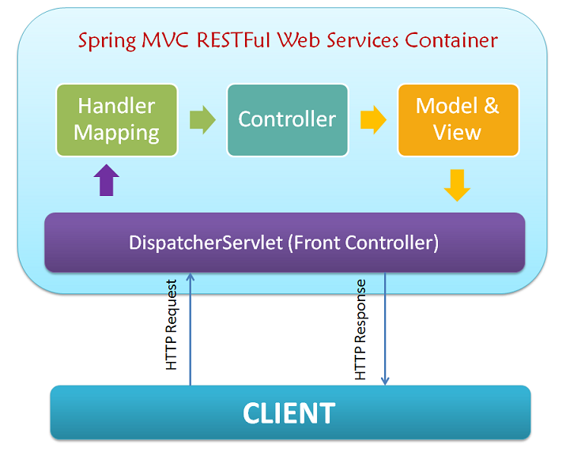
Cơ sở lý thuyết
Về Spring MVC
Spring MVC là một Framework/1 Project mã nguồn mở của Spring.
Spring MVC Framewrok cung cấp kiến truc MVC (Model-View-Controller) và các component được sử dụng để phát triển các ứng dụng web một cách linh hoạt.

Slide 7
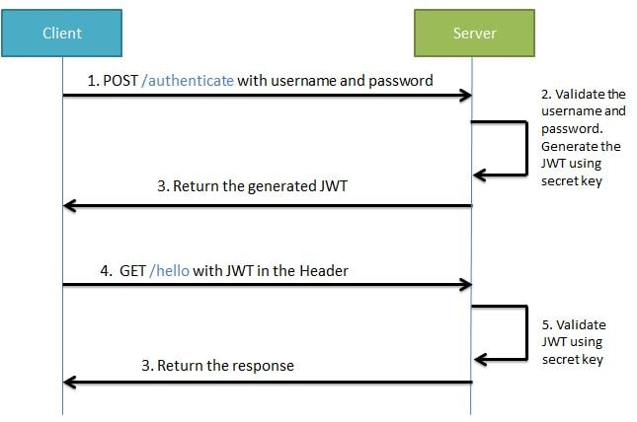
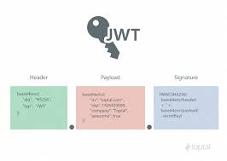
Cơ sở lý thuyết
JWT (JSON Web Tokens)
JSON Web Mã (JWT) là một chuẩn mở (RFC 7519) định nghĩa một cách nhỏ gọn và khép kín để truyền một cách an toàn thông tin giữa các bên dưới dạng đối tượng JSON.
Để truyền một cách an toàn thông tin giữa các bên dưới dạng đối tượng JSON.

Slide 8
Cơ sở lý thuyết
Thymeleaf, jQuery
Thymeleaf là một Java template engine dùng để xử lý và tạo HTML, XML, Javascript, CSS và text -> server-side
jQuery là thư viện được viết từ JavaScript, jQuery giúp xây dựng các chức năng bằng Javascript dễ dàng,.
Ajax – xử lý Ajax
Atributes – Xử lý các thuộc tính của đối tượng HTML
Event – xử lý sự kiện
Selector – xử lý luồng lách giữa các đối tượng HTML...

Slide 9
Nội dung thực hiện
Xác định yêu cầu của hệ thống
Yêu cầu nghiệp vụ:
Đồi với quản trị viên: Là người có quyền cao nhất của hệ thống, ngoài việc tác động đến các chức quản lý thông tin truyện, thể loại truyện... Người quản trị viên còn có quyền tạo tài khoản, cấp quyền cho thành viên.
Đới với nhân viên ứng với từng bộ phận: Thực hiện thêm, câp nhật các danh mục, trạng thái hóa đơn...
Đới với khách hàng: xem thông tin truyện và đặt mua online.

Slide 10
Nội dung thực hiện
Xác định yêu cầu của hệ thống
Yêu cầu phi chức năng:
Về giao diện:
Website không quá phức tạp
Thanh menu đơn giản...
Font chữ dễ nhìn
Về tính bảo mật: An toàn bảo mật dữ liệu.
Về tính tương thích: Tương thích với các trình duyệt phổ biến.

Slide 11
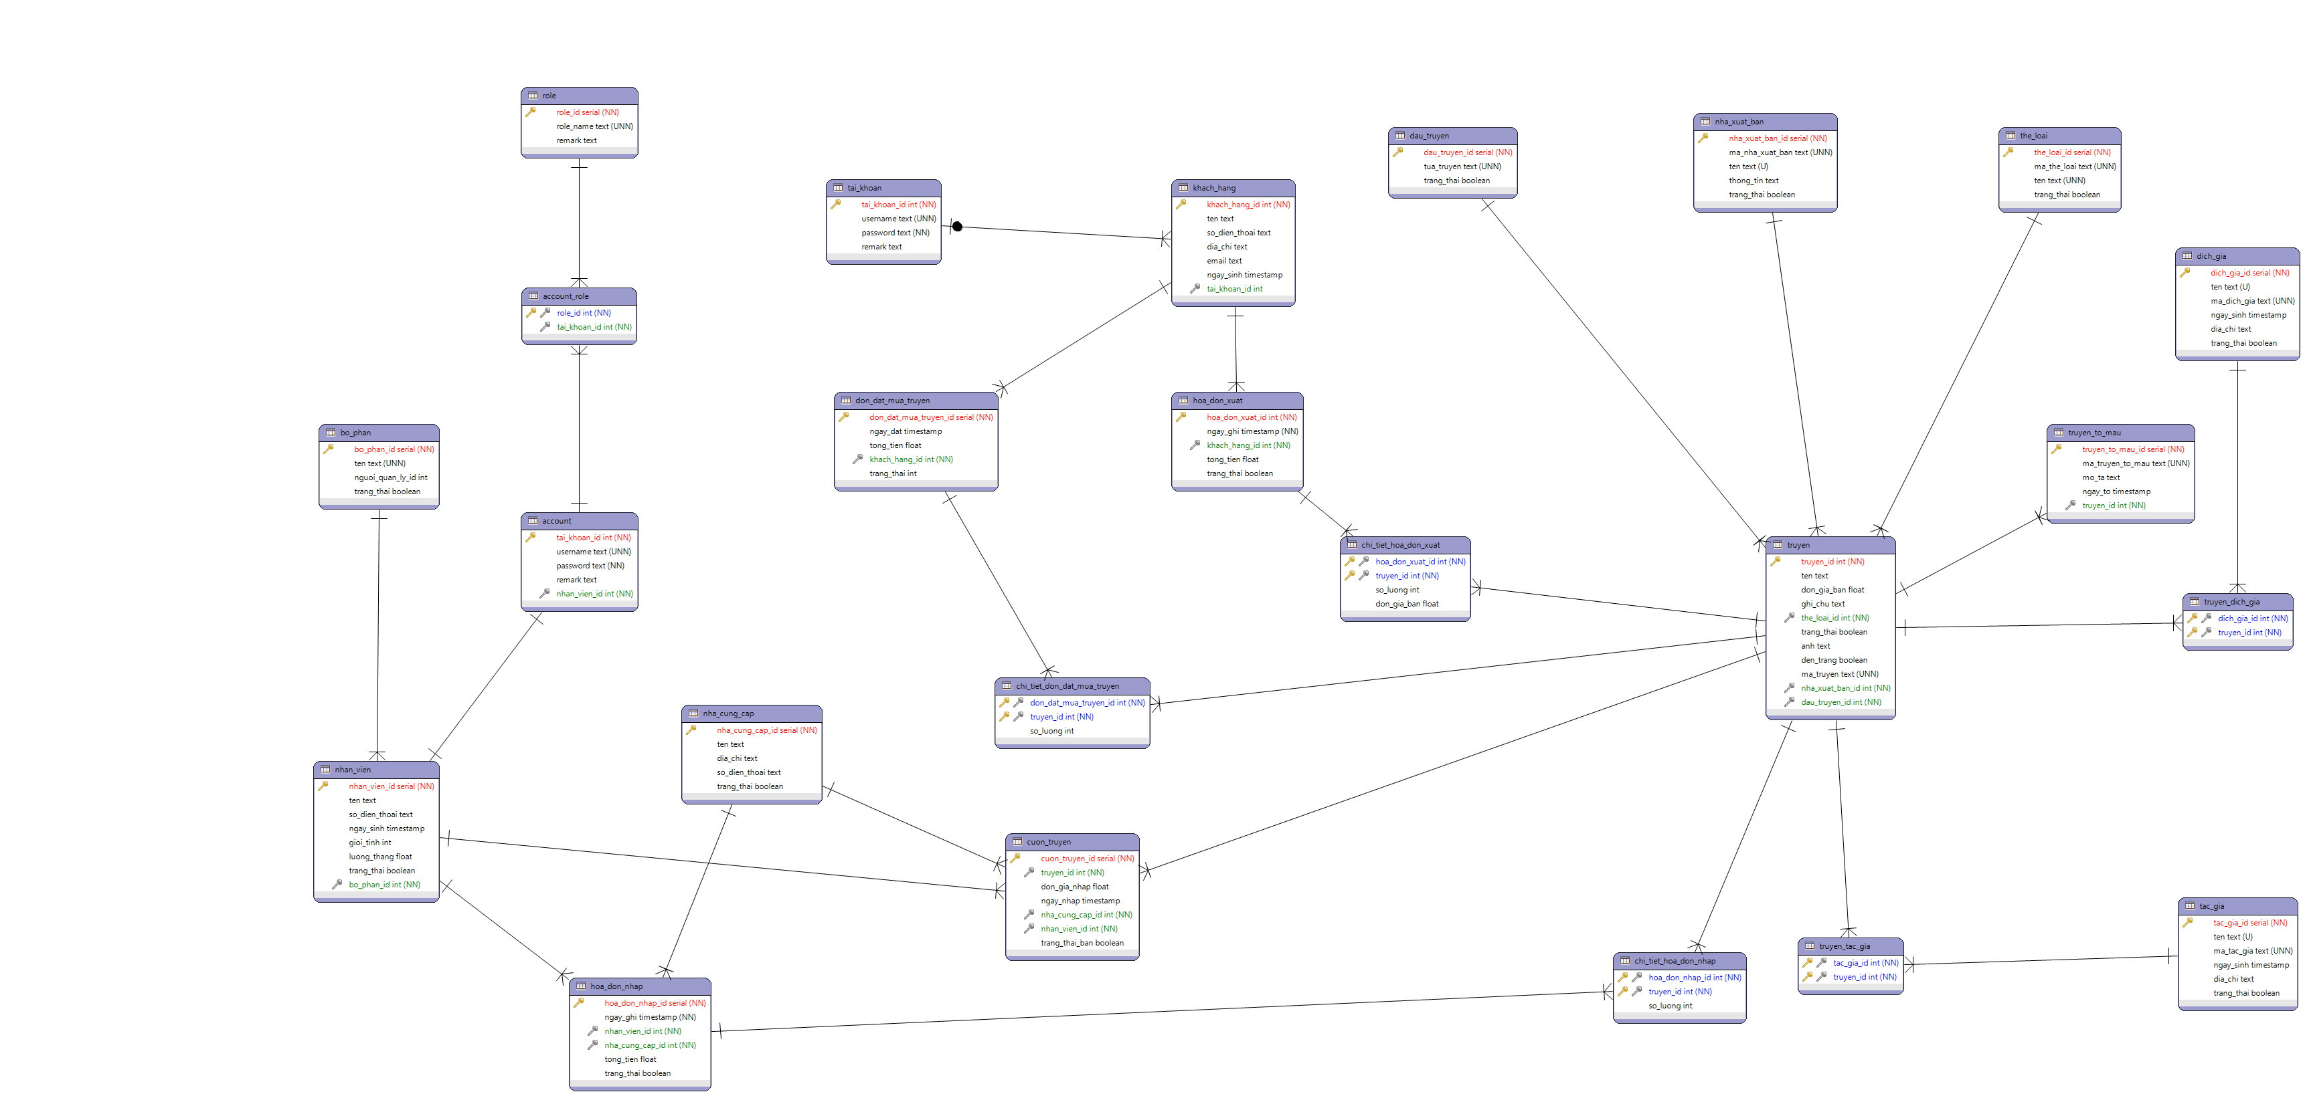
Nội dung thực hiện
Lược đồ ER:

Slide 12
Nội dung thực hiện
API trên Algorithmia tô màu ảnh
Các bước thực hiện:
Tải JavaScript client: https://algorithmia.com/v1/clients/js/algorithmia-0.2.1.js
Đăng ký tài khoản để có API_KEY
Đưa ảnh muốn tô màu lên DATA

Slide 13
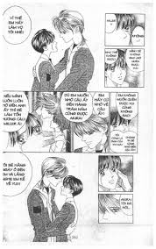
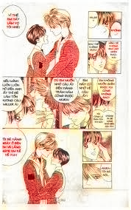


Nội dung thực hiện
API trên Algorithmia tô màu ảnh

Slide 14
Nội dung thực hiện
Giao diện: Đặt truyện online
Để đăt mua truyện qua internet, cần thực hiện qua chuỗi hành động sau:
(1) Khách hàng vào xem truyện và chọn truyện vào giỏ hàng.
(2) Khách hàng vào trang thanh toán và thực hiện nhập đầy đủ thông tin.
(3) Bộ phận bán hàng vào xử lý đơn đặt hàng của khách.
(4) Bộ phận bán hàng thực hiện xác nhận với khách hàng về thông tin đặt mua truyện.

Slide 15
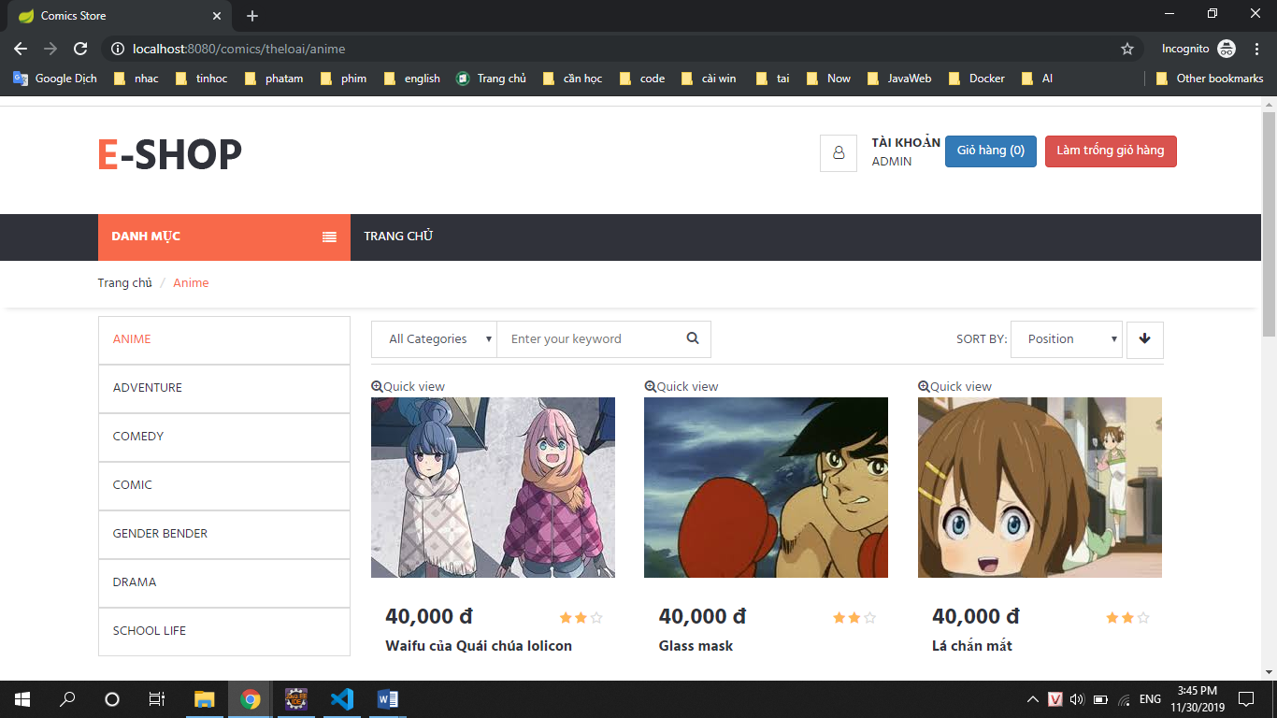
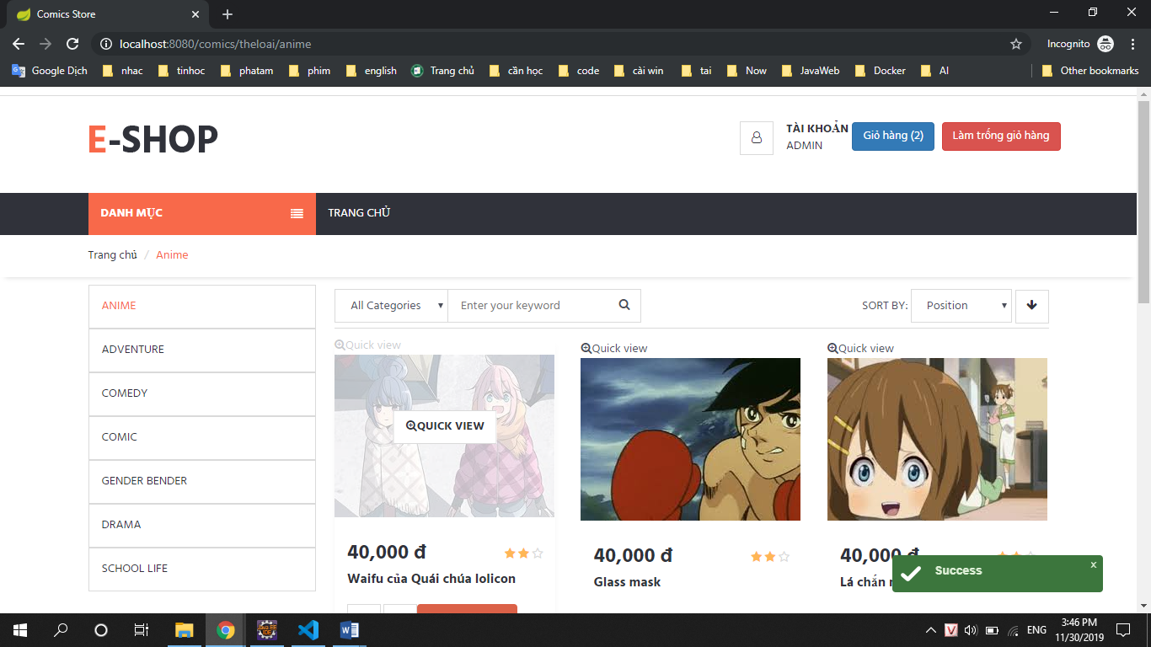
Nội dung thực hiện
Giao diện: Đặt truyện online
Danh sách truyện
Thêm vào giỏ hàng

Slide 16
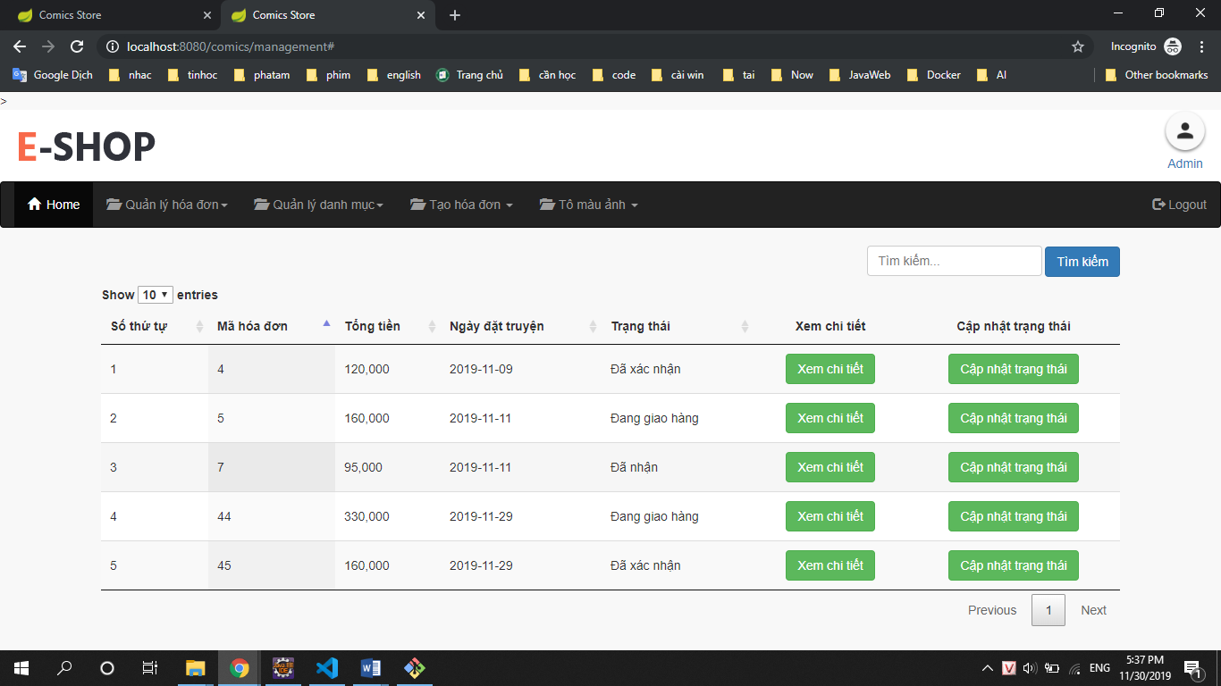
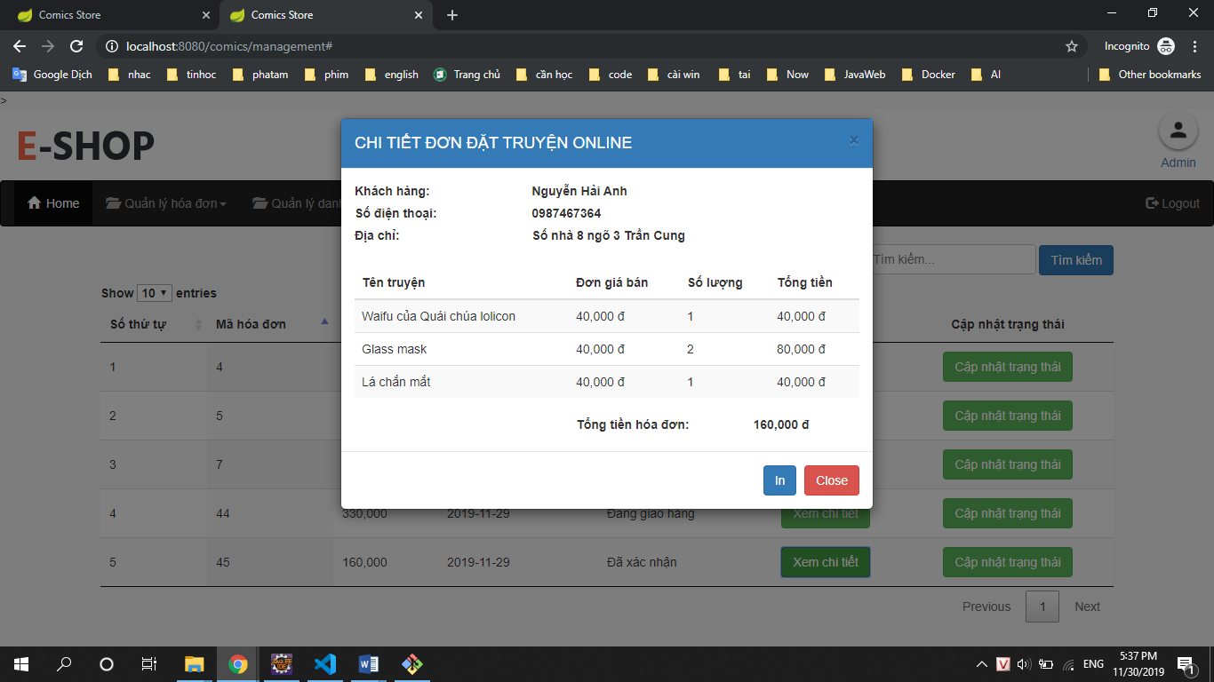
Nội dung thực hiện
Giao diện: Đặt truyện online
Danh sách đơn đặt mua truyện
Chi tiết đơn đặt mua màn hình quản lý

Slide 17
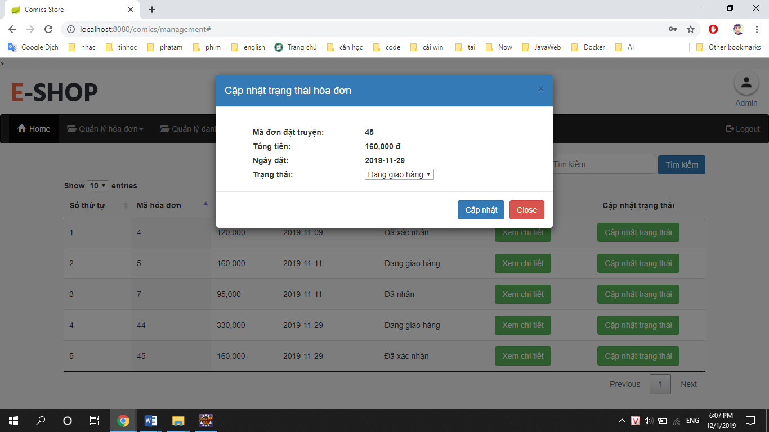
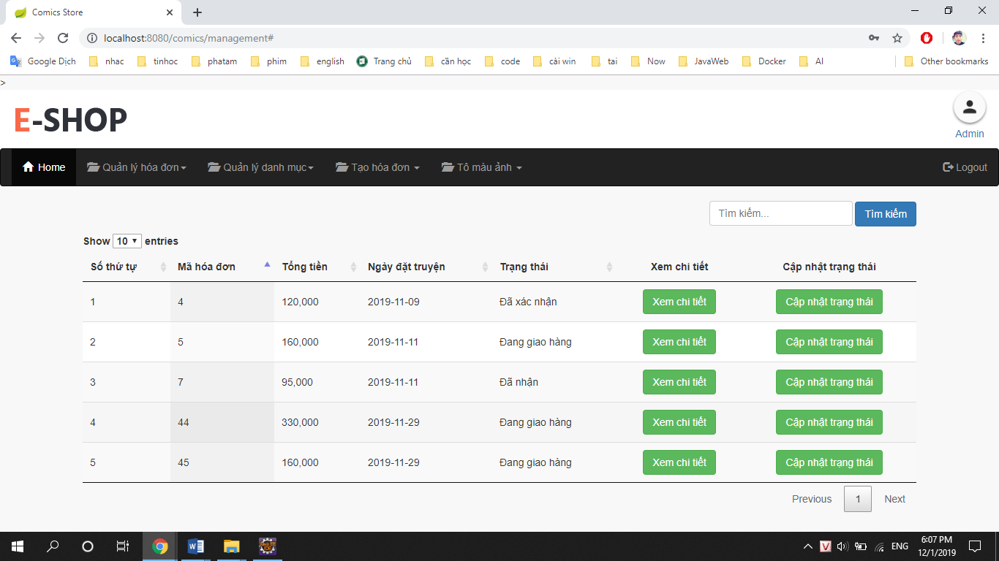
Nội dung thực hiện
Giao diện: Đặt truyện online
Cập nhật trạng thái hóa đơn
Màn hình sau khi cập nhật

Slide 18
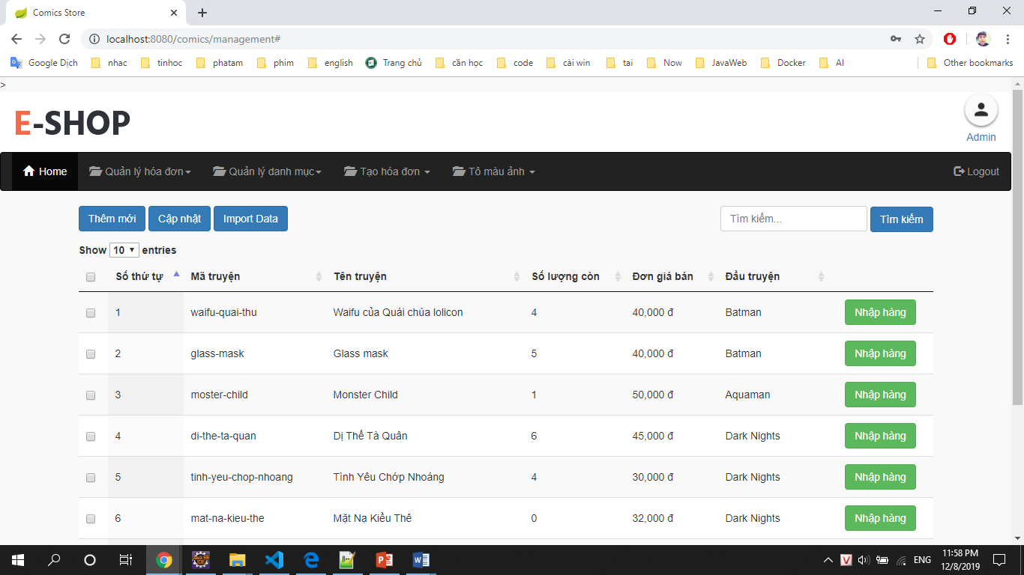
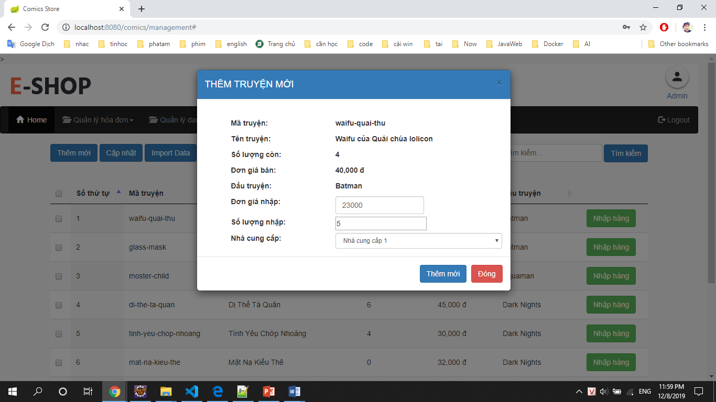
Nội dung thực hiện
Giao diện: Nhập truyện
Danh sách truyện
Thông tin số lượng và giá nhập

Slide 19
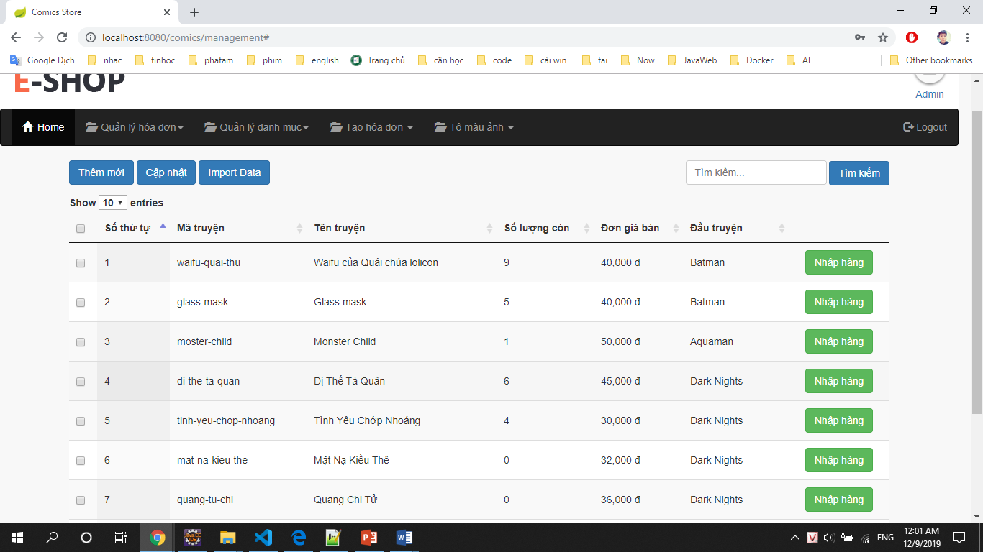
Nội dung thực hiện
Giao diện: Nhập truyện
Danh sách truyện sau khi được nhập truyện (thủ công)

Slide 20
Kết luận
Kết quả đạt được
Xây dựng được hệ thống quản lý truyện tranh và hỗ trợ tô màu cho truyện tranh đen trắng với các chức năng cơ bản.
Hạn chế
Các chức năng chưa thực sự hoàn chỉnh.
Giao diện còn đơn sơ.
Hệ thống dừng lại ở chương trình thực nghiệm chưa được áp dụng vào thực tế.
Hướng phát triển
Thực hiện hoàn thành chức năng cũng như giao diện người dùng.

Slide 21
Demo

Slide 22
Cảm ơn thầy cô và các bạn đã lắng nghe.

